Slide 1
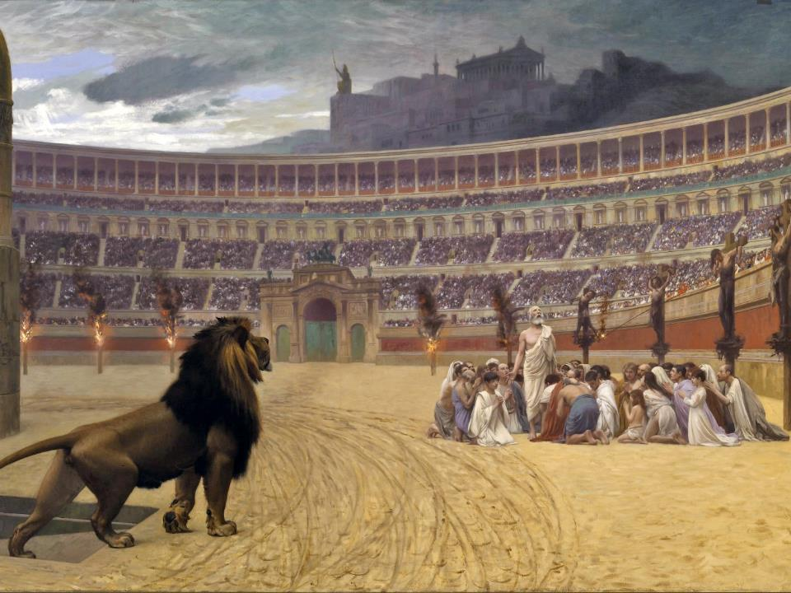


Verano 2015/Tema: Fe resistente: Cómo permanecer firmes en medio del sufrimiento
Sesión 4: Fe dispuesta
9 de agosto de 2015
(1 Pedro 3:13-16; 4:1-2)
Iglesia Bíblica Bautista de Aguadilla
Estudios Bíblicos Lifeway ®

Slide 2
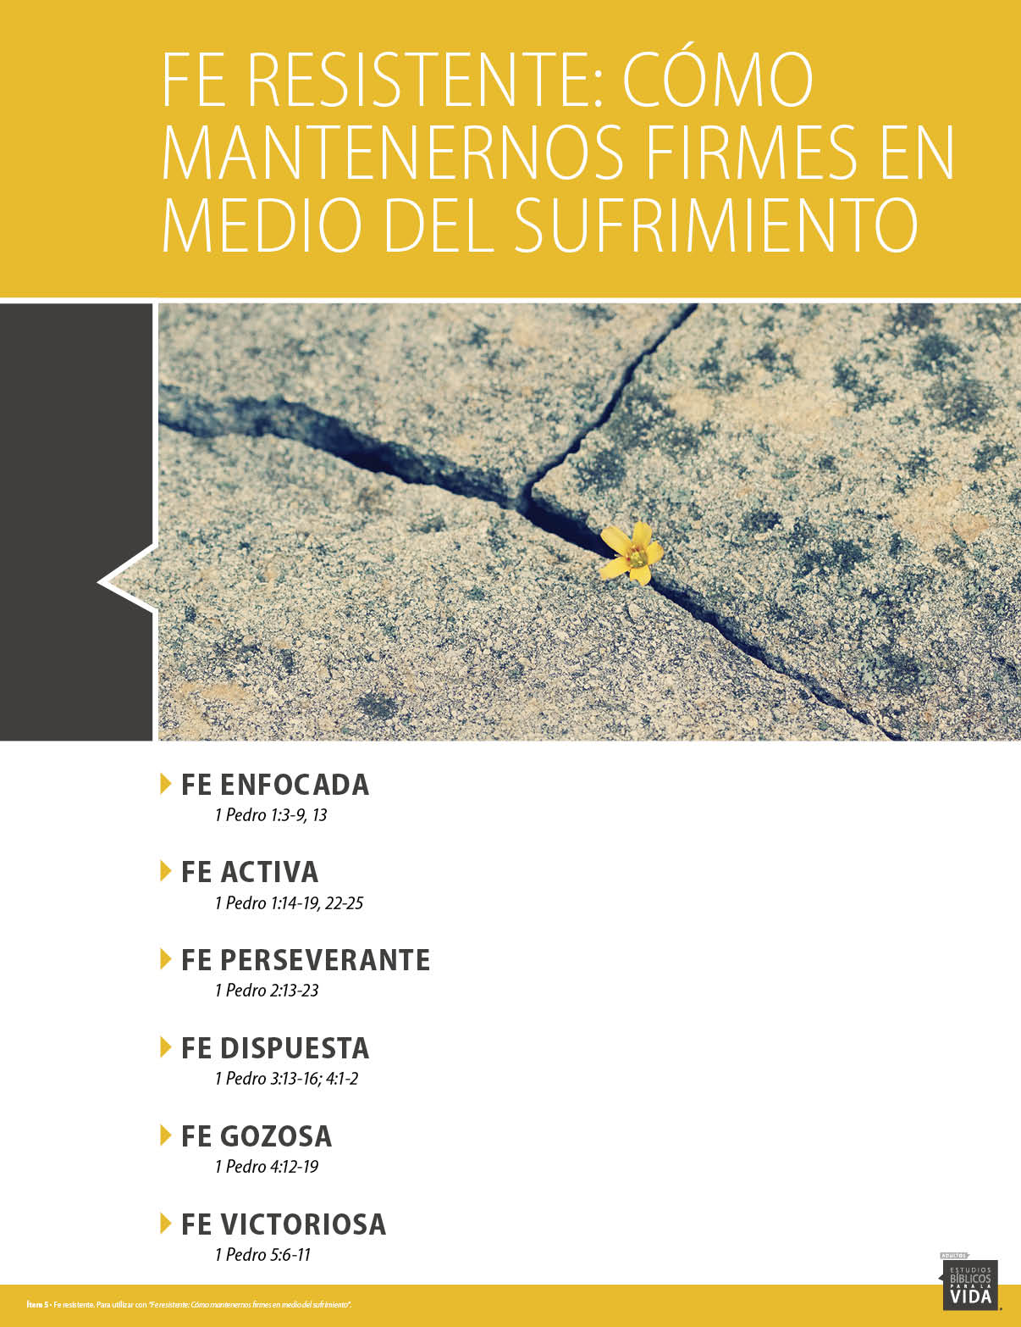


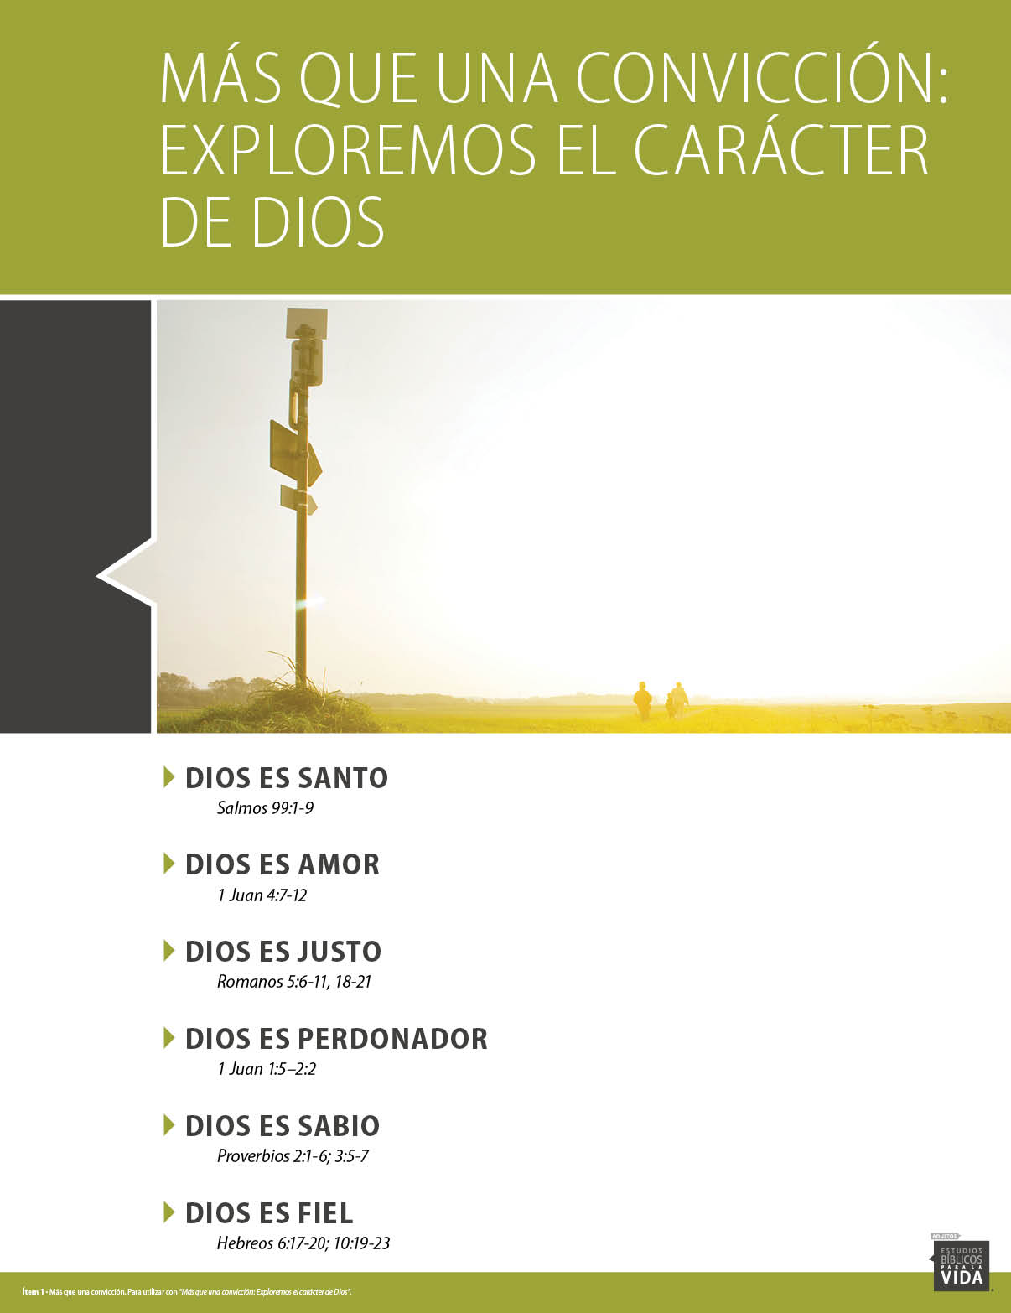

Slide 3

El asunto
El sufrimiento nos da oportunidades para mostrar a Jesús.

Slide 4

Aplicación para mi vida
Todos tenemos dificultades, todos sufrimos. No hay excepciones. La diferencia está en la forma en la que manejamos el sufrimiento, especialmente cuando sufrimos injustamente a manos de otros.
Cuando mantenemos a Cristo en el centro de nuestra vida, sean cuales fueren las circunstancias, los demás notan la diferencia.

Slide 5
Aplicación para mi vida
La Biblia nos orienta y nos alienta a enfrentar las dificultades directamente, con una fe dispuesta a compartir la esperanza que tenemos.

Slide 6
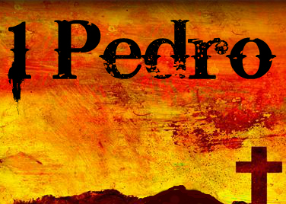
Contexto
Los seguidores de Cristo en Asia Menor (actual Turquía) sufrían la persecución por causa de su fe.
Frente a este sufrimiento Pedro alentó a esos creyentes, señalándoles la bendición que tendrían si realmente eran víctimas por ser rectos.

Slide 7
Contexto
De hecho, Pedro los alienta a estar listos para defender de manera tranquila y respetuosa la esperanza que tenían y que les permitiría enfrentar la persecución resuelta y confiadamente.

Slide 8

Pasaje bíblico
1 Pedro 3:13-16; 4:1-2

Slide 9
Pasaje bíblico
1 Pedro 3:13-14

Slide 10
1 Pedro 3:13-14
“¿Y quién es aquel que os podrá hacer daño, si vosotros seguís el bien? Mas también si alguna cosa padecéis por causa de la justicia, bienaventurados sois. Por tanto, no os amedrentéis por temor de ellos, ni os conturbéis,”

Slide 11
1 Pedro 3:13-14
Los que siguen un camino de rectitud no reciben daño. Una política de no resistencia desarma a la oposición.
Lo peor que pueda hacer un enemigo a un cristiano no le producirá daño eterno. El enemigo puede hacer daño a su cuerpo, pero no puede dañar a su alma. (MacDonald)

Slide 12
1 Pedro 3:13-14
Dios predomina sobre el sufrimiento para Su propia gloria.
Emplea el sufrimiento para dar bendición a otros.
Bendice a quien sufre en Su nombre. (MacDonald)

Slide 13
Pasaje bíblico
1 Pedro 3:15-16

Slide 14
1 Pedro 3:15-16
“sino santificad a Dios el Señor en vuestros corazones, y estad siempre preparados para presentar defensa con mansedumbre y reverencia ante todo el que os demande razón de la esperanza que hay en vosotros; teniendo buena conciencia, para que en lo que murmuran de vosotros como de malhechores, sean avergonzados los que calumnian vuestra buena conducta en Cristo.”

Slide 15
1 Pedro 3:15-16
Reverenciar al Señor significa hacer de Él el Soberano de nuestras vidas.
El señorío de Cristo debería dominar todas las áreas de nuestra vida.
Debemos estar preparados para contar las grandes cosas que el Señor ha hecho por nosotros.
Este testimonio debería ser dado en todo caso con gentileza. (MacDonald)

Slide 16
1 Pedro 3:15-16
Reverenciar al Señor significa hacer de Él el Soberano de nuestras vidas.
El señorío de Cristo debería dominar todas las áreas de nuestra vida.
Debemos estar preparados para contar las grandes cosas que el Señor ha hecho por nosotros.
Este testimonio debería ser dado en todo caso con gentileza. (MacDonald)

Slide 17
Pasaje bíblico
1 Pedro 4:1-2

Slide 18
1 Pedro 4:1-2
“Puesto que Cristo ha padecido por nosotros en la carne, vosotros también armaos del mismo pensamiento; pues quien ha padecido en la carne, terminó con el pecado, para no vivir el tiempo que resta en la carne, conforme a las concupiscencias de los hombres, sino conforme a la voluntad de Dios.”

Slide 19
1 Pedro 4:1-2
El creyente es confrontado con dos alternativas —pecado o sufrimiento—.
Por una parte, puede escoger vivir como los inconversos a su alrededor, compartiendo sus pecaminosos placeres y de esta manera evitar la persecución.
O bien puede vivir con pureza y piedad, llevando el vituperio de Cristo, y sufriendo a manos de los malvados. (MacDonald)

Slide 20
1 Pedro 4:1-2
Cuando un creyente escoge deliberadamente sufrir persecución como cristiano antes que persistir en una vida de pecado, ha roto con el pecado.
No es que ya no peca, sino que en su vida se ha quebrantado el poder del pecado. (MacDonald)

Slide 21

Recursos
  Floyd, Ronie. y David Francis, eds. Estudios Bíblicos para la Vida para Adultos, Primavera 2015, Vol. 1, Núm. 4. Nashville, TN: Lifeway Church Resources, 2015. 122-132.
  MacDonald, William. Comentario Bíblico de William MacDonald: Antiguo Testamento y Nuevo Testamento. Viladecavalls (Barcelona), España: Editorial CLIE, 2004. Print.
  Orth, Stanford. Estudios Bı́blicos ELA: Remando contra la corriente (1ra Pedro). Puebla, Pue., México: Ediciones Las Américas, A. C., 1991. Print.
  http://blog.lifeway.com/eblifewayadultos/
http://distantshores.org/resources/illustrations/sweet-publishing (imágenes bíblicas).
http://st-takla.org/Gallery/Bible/Illustrations.html (imágenes bíblicas).

Slide 22
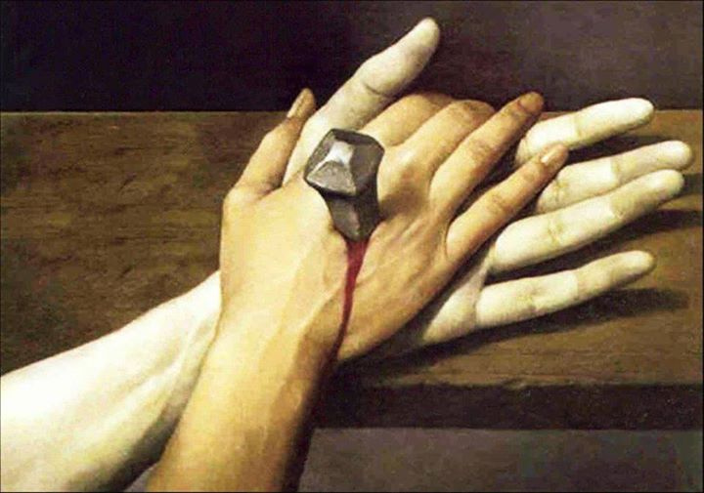
Próximo Estudio Dominical
Verano 2015/Tema: Fe resistente: Cómo permanecer firmes en medio del sufrimiento
Sesión 5: Fe Gozosa
16 de agosto de 2015
Leer y meditar en:
(1 Pedro 4:12-19)

Slide 23


